Slide 1

CONCEÇÃO E IMPLEMENTAÇÃO DE UM SISTEMA DE RECOMENDAÇÃO
SISTEMAS BASEADOS EM SIMILARIDADE
PG42576 - Cristina Mendes | A86268 - Maria Pires
PG42584 - Matilde Silva | A83719 - Pedro Machado

Slide 2

Base de dados
Spotify Dataset 1921-2020
1
Spotify Dataset 1921-2020 By Genres
2
Spotify Dataset 1921-2020 With Genres
3
API
Constituído por mais de 170 mil músicas retiradas da API do Spotify.
Contém as características do áudio de cada género.
Inclui a implementação de géneros para cada artista.

Slide 3
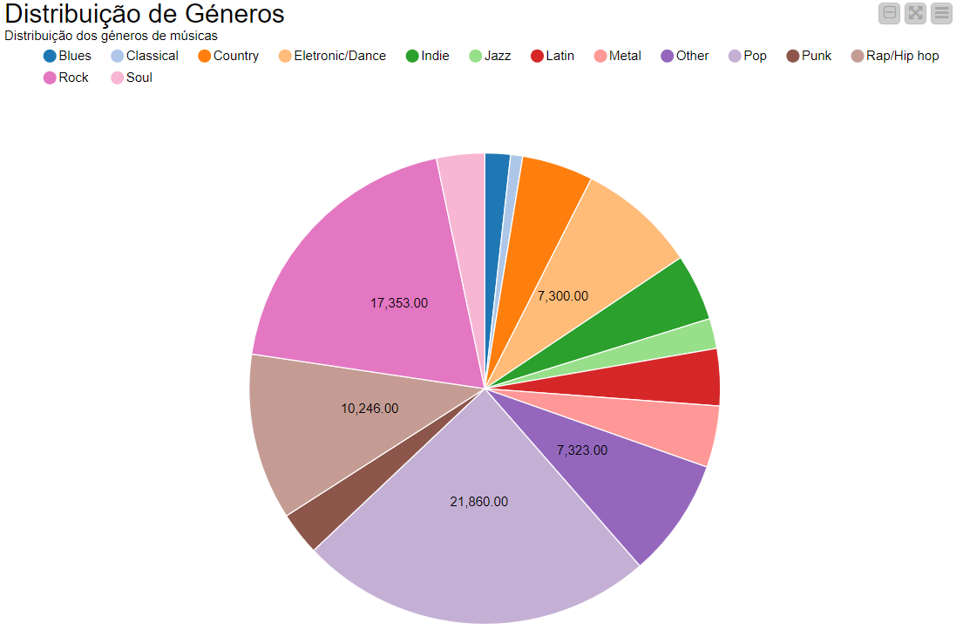
Análise de Dados
And this is the subtitle that makes it comprehensible

Slide 4
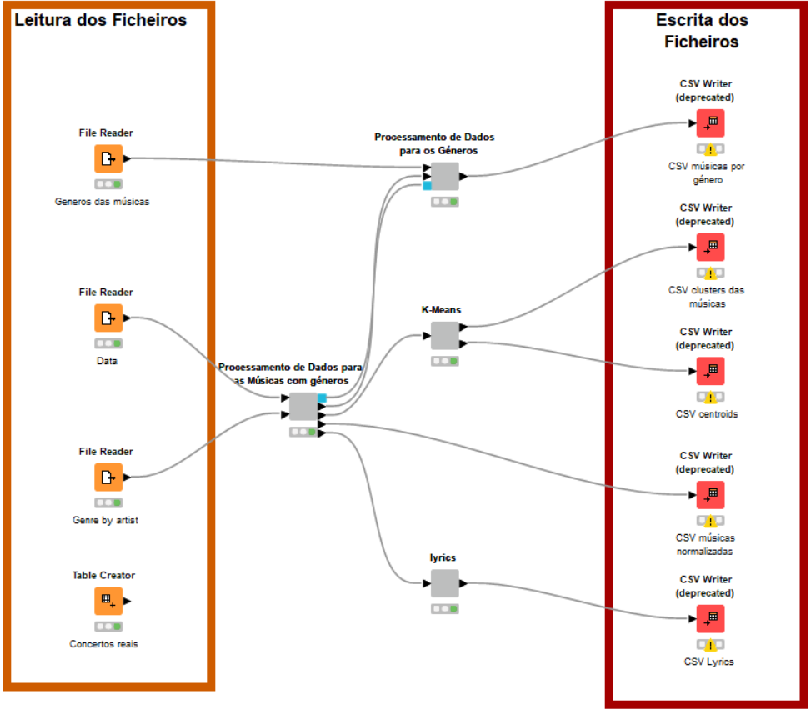
Tratamento de Dados
And this is the subtitle that makes it comprehensible

Slide 5
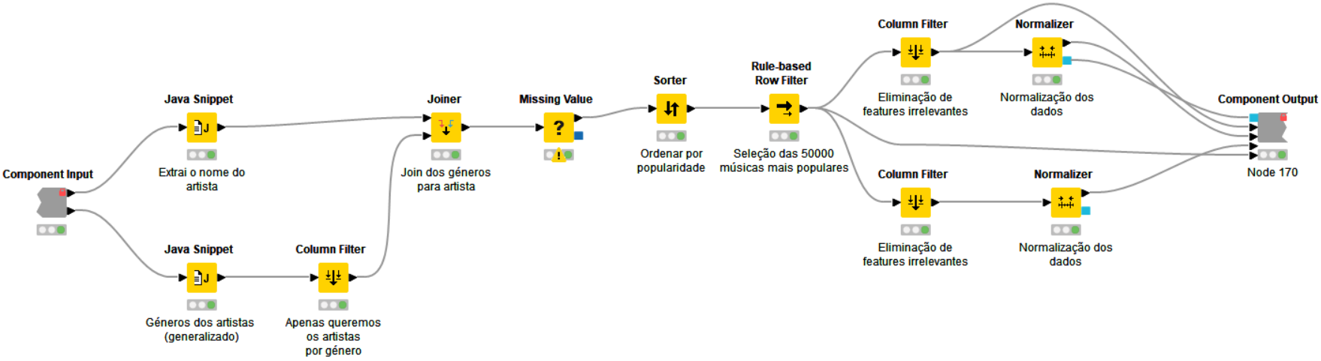
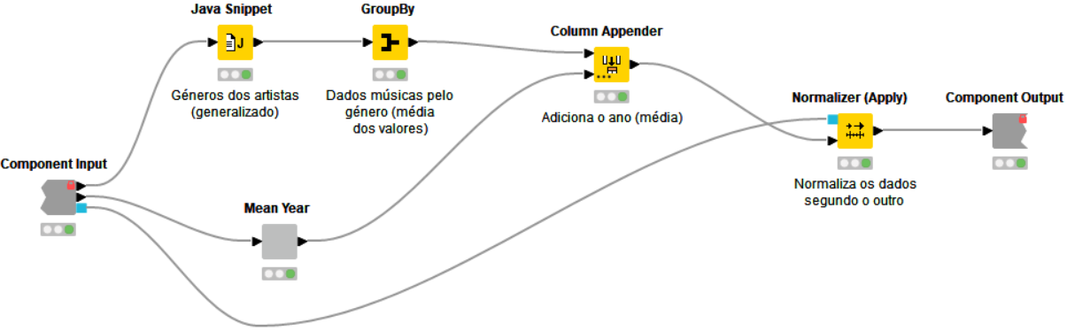
Tratamento de Dados
And this is the subtitle that makes it comprehensible

Slide 6
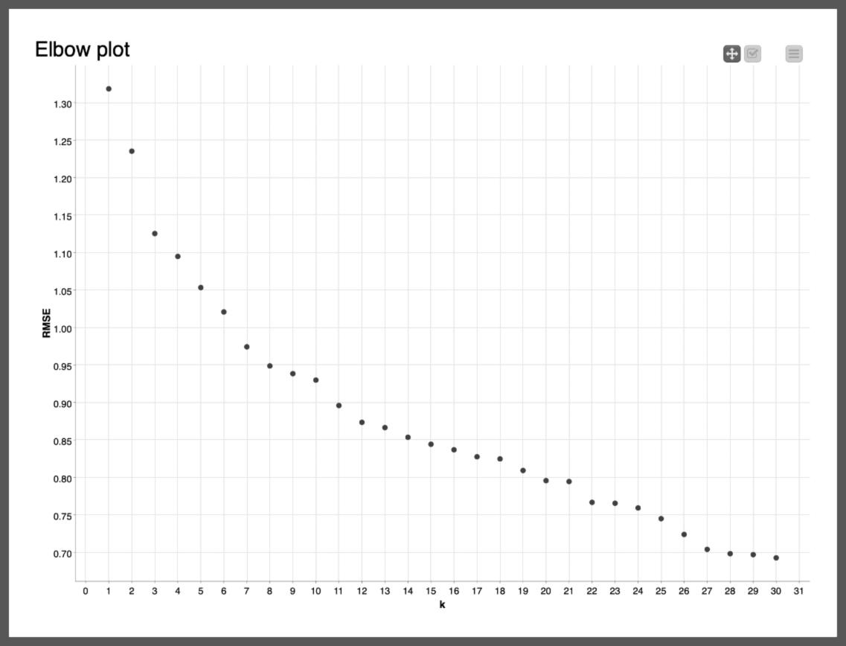
Tratamento de Dados
Escolhemos 22 partições para os dados
Cada cluster pode ser representado por mais de um género
And this is the subtitle that makes it comprehensible

Slide 7

DIVISÃO DO SISTEMA DE RECOMENDAÇÃO
POR GÉNERO
POR MÚSICA
ESTADO DE ESPÍRITO
Mapear os géneros através de clusters.
Descobrir em que cluster a música se encontra.
Criação de centroids através de features do dataset.

Slide 8
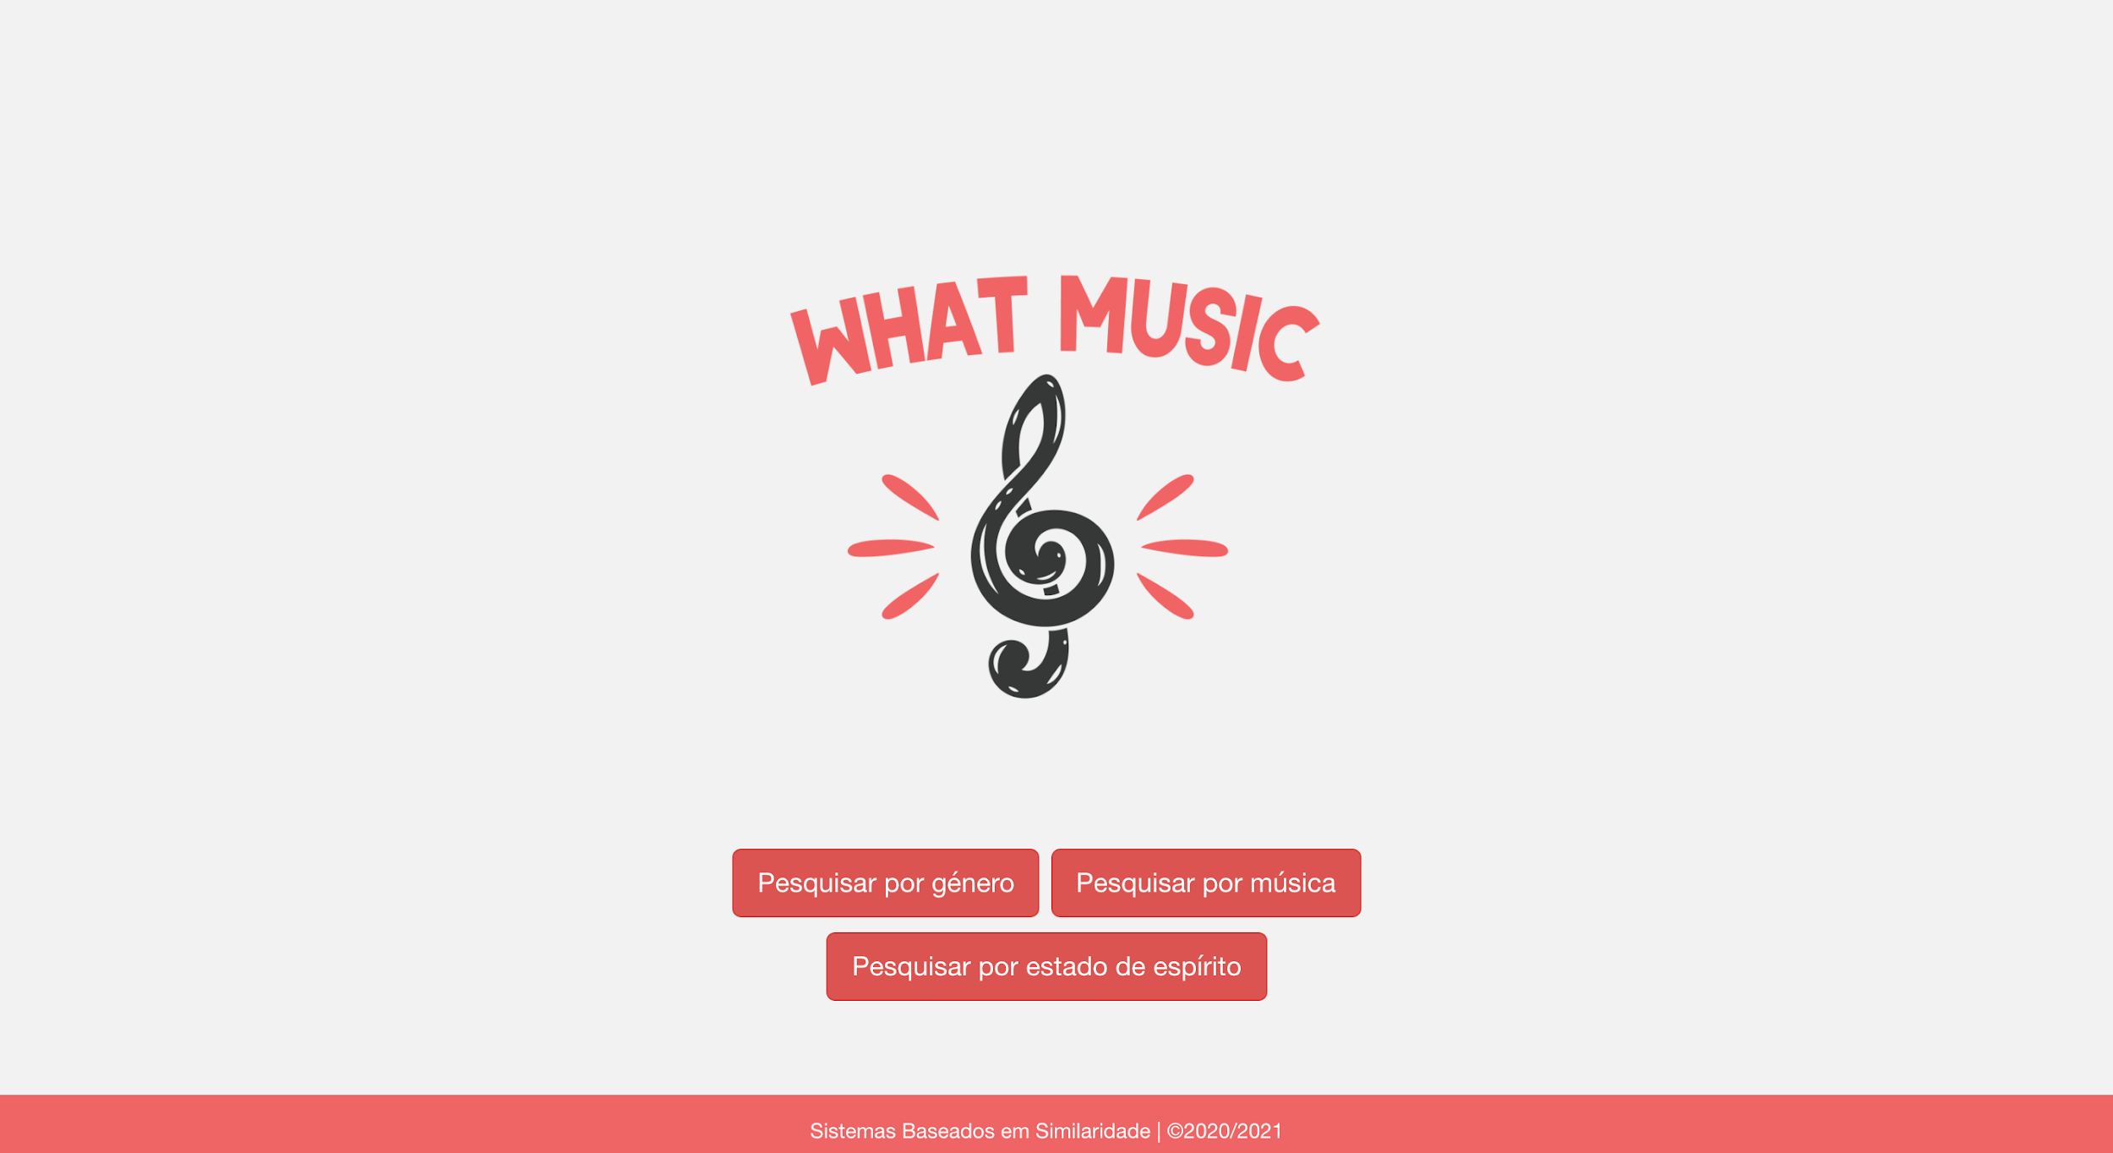
Visualização dos resultados numa WebApp
Construção de uma Interface

Slide 9
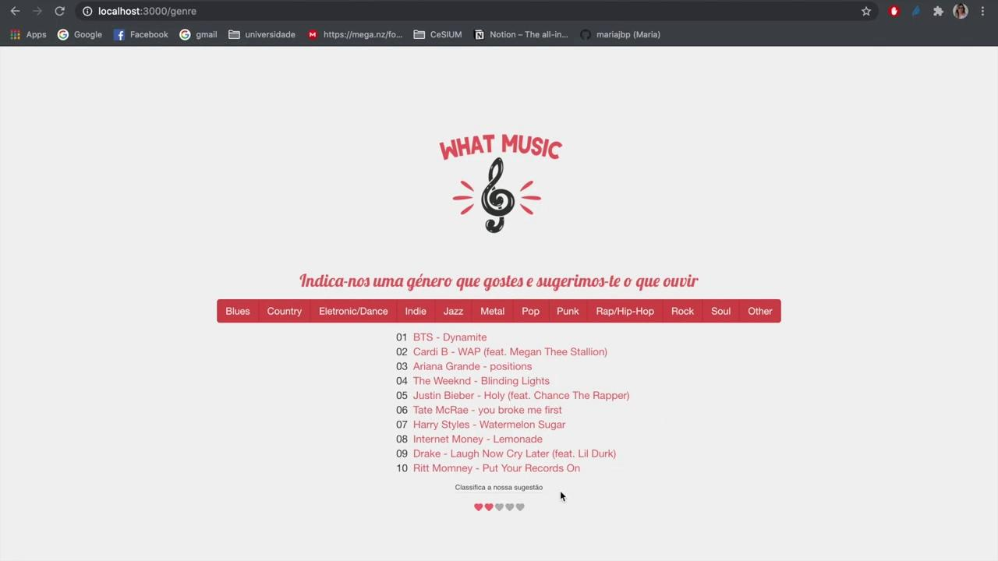

Slide 10
Questões
Grupo 1 | PG42576 - Cristina Mendes | A86268 - Maria Pires | PG42584 - Matilde Silva | A83719 - Pedro Machado

